Slide 1




Desayuno empresarial
Notes:
Julio introduction of the presentation

Slide 2
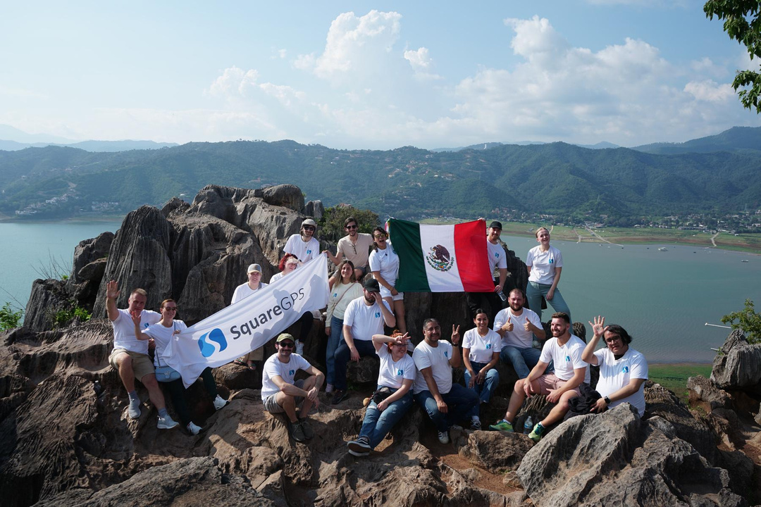



+500
+1,600
socios en la región
modelos homologados
Presencia en
+1 M
22
países en LATAM
dispositivos conectados
Notes:
Julio speak briefly about the company

Slide 3

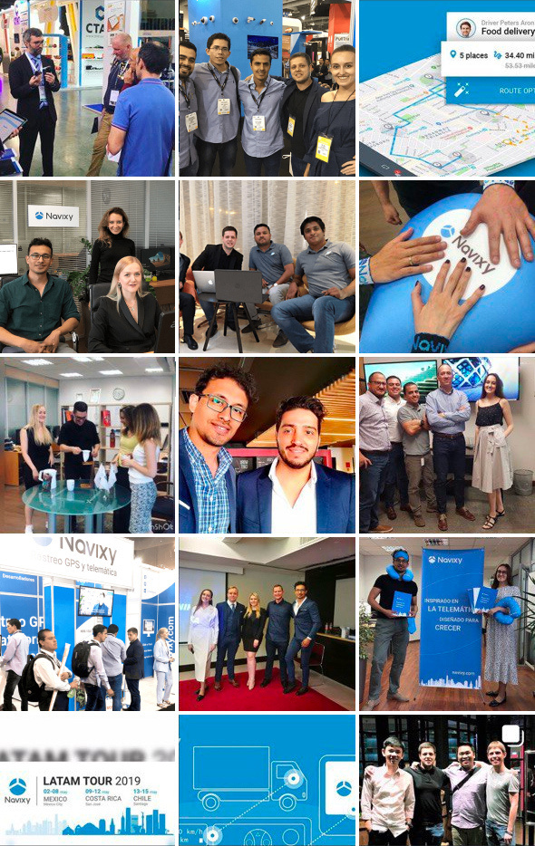

Quienes Somos
Empresa con mas de 20 años de experiencia en telemática y IoT.
Con Oficinas físicas en Londres, Serbia, México y oficinas centrales en Estados Unidos.
Fabricante de la plataforma Navixy con más de 1 millón de dispositivos conectados, más de +1600 dispositivos de las diferentes marcas globales integrados, más de 130 países con uso de la solución de Navixy.
Notes:
Julio speak about briefly

Slide 4


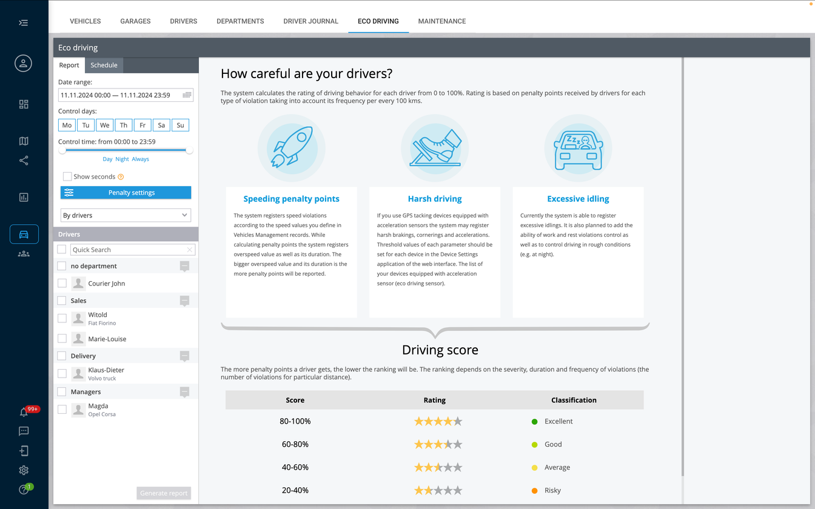




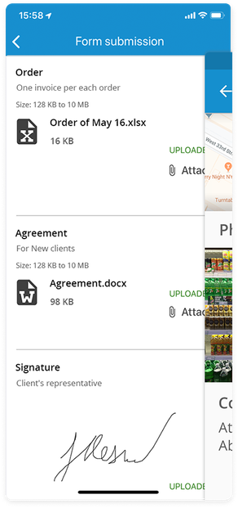
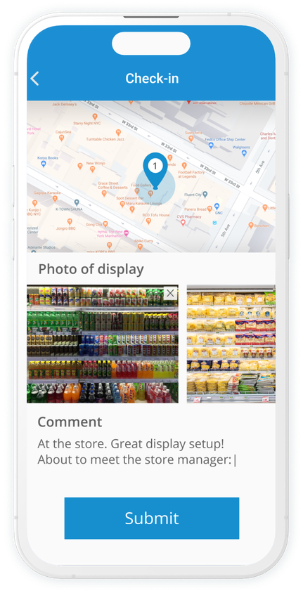
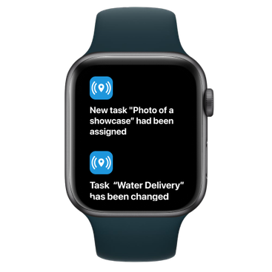
Una plataforma
todas las soluciones
Conectando personas, vehículos y activos
Navixy es la plataforma en la nube (PaaS) de rastreo GPS líder en la industria. Descubra una suite de aplicaciones web y móviles para la gestión de recursos móviles, rastreo GPS, LBS, gestión de flotas y servicios en campo. Obtenga seguridad, cumplimiento, productividad, seguridad y sostenibilidad en un solo lugar.
Notes:
Julio talk about the capabilities

Slide 5







Un solución para todos
Área de riesgos
Finanzas
Ventas
Gestión de flota
Logistica
Dirección
Notes:
Julio talk about the different verticals we can help

Slide 6














La Amenaza de Robo de Vehículos Comerciales y Mercancía en México
El Desafío de Transportar Esperanza en las Carreteras de México
Diario decenas de operadores no logran llegar con seguridad a su destino
México lidera en América Latina los índices de robo vehicular y mercancía
El impacto afecta a empresas, transportistas y toda la cadena de suministro
Notes:
Natalia

Slide 7

Miles de Robos reportados al año, según AMIS
Promedio diario de vehículos robados
SEP 23 | OCT 23 | NOV 23 | DEC 23 | JAN 24 | FEB 24 | MAR 24 | APR 24 | MAY 24 | JUN 24 | JUL 24 | AUG 24 | SEP 24
164 | 174 | 167 | 162 | 167 | 167 | 161 | 176 | 172 | 167 | 165 | 171 | 174
Miles de robos reportados al ano, segun AMIS
Promedio diario de vehículos pesados robados
OCT 23 | NOV 23 | DEC 23 | JAN 24 | FEB 24 | MAR 24 | APR 24 | MAY 24 | JUN 24 | JUL 24 | AUG 24 | SEP 24
26 | 24 | 21 | 25 | 24 | 23 | 26 | 27 | 23 | 24 | 26 | 26
Notes:
Natalia stats about the trucks stolen in Mexico

Slide 8
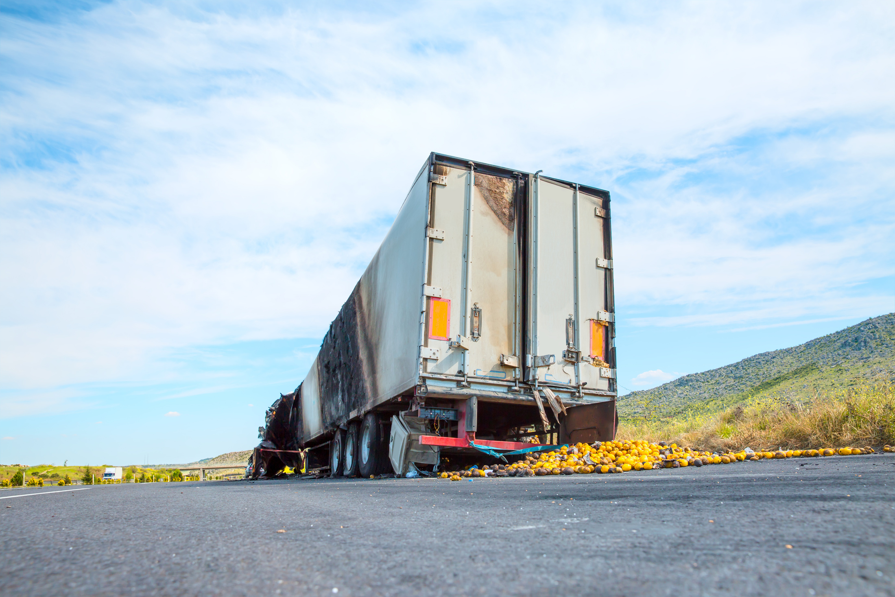

El Impacto de Robo Vehicular y Mercancía
1
Pérdidas Financieras Directas
2
Costos de Logística y Seguridad
3
Impacto en la Cadena de Suministro
4
Problemas de Reputación y Confianza con Clientes
5
Riesgos Legales
Notes:
Natalia revenue losses and cargo cost

Slide 9
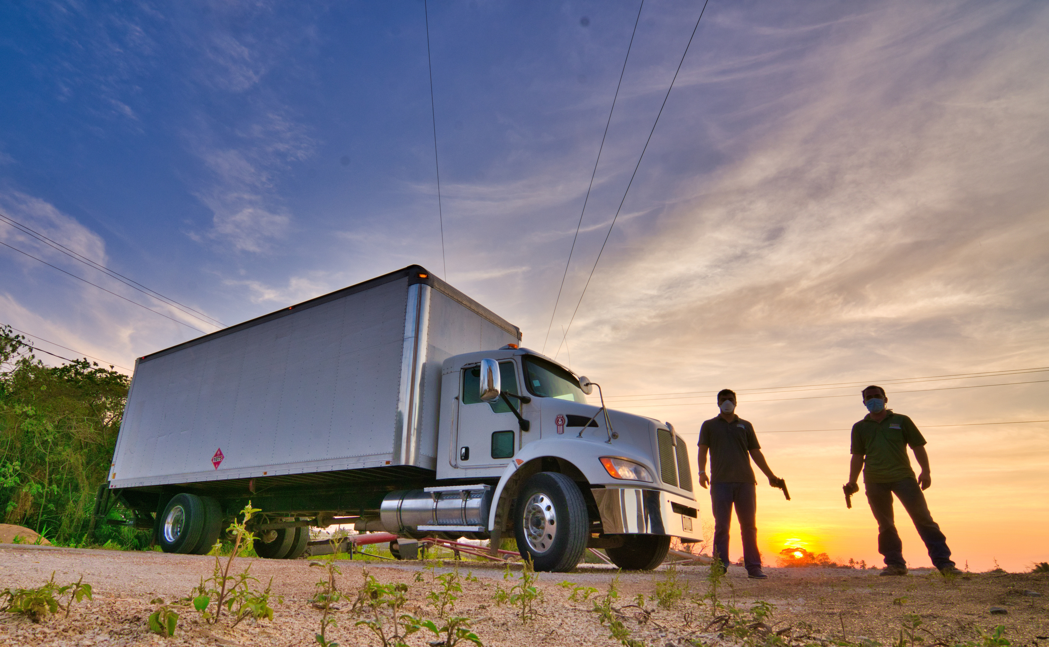

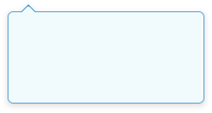
La Realidad de los Operadores de Vehículos Pesados en México
Déficit de
56,000
conductores en 2023
Para ellos, cada viaje es una prueba de resistencia y valentía
La inseguridad en las carreteras es uno de los problemas principales
Notes:
Natalia revenue losses and cargo cost

Slide 10
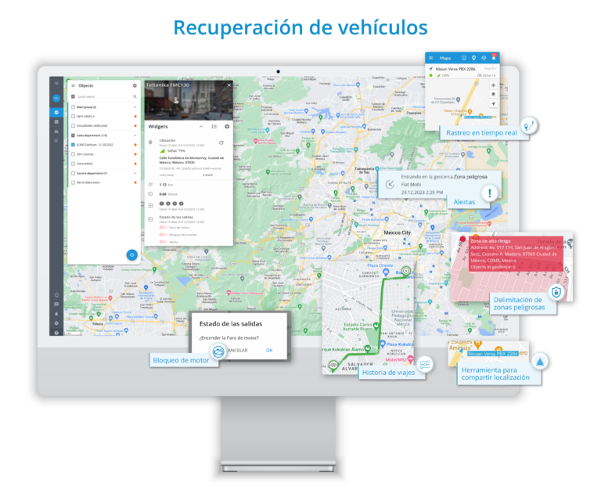

Seguridad en el Transporte:
Tecnología Navixy & Suntech en Acción
Actualizaciones y Alertas en tiempo real desde la salida del almacén hasta el destino
Paro de motor, botones de pánico, bloqueo de puertas
Detección de desvíos de ruta, paradas en zonas peligrosas, y alertas de puertas abiertas
Detección de pérdida de una parte de mercancía (RFID)
Geo Enlaces facilitan la transparencia y colaboración con terceros en Tiempo Real
Operador está consciente que no está solo en la carretera
Notes:
Natalia our main points, why Navixy.

Slide 11
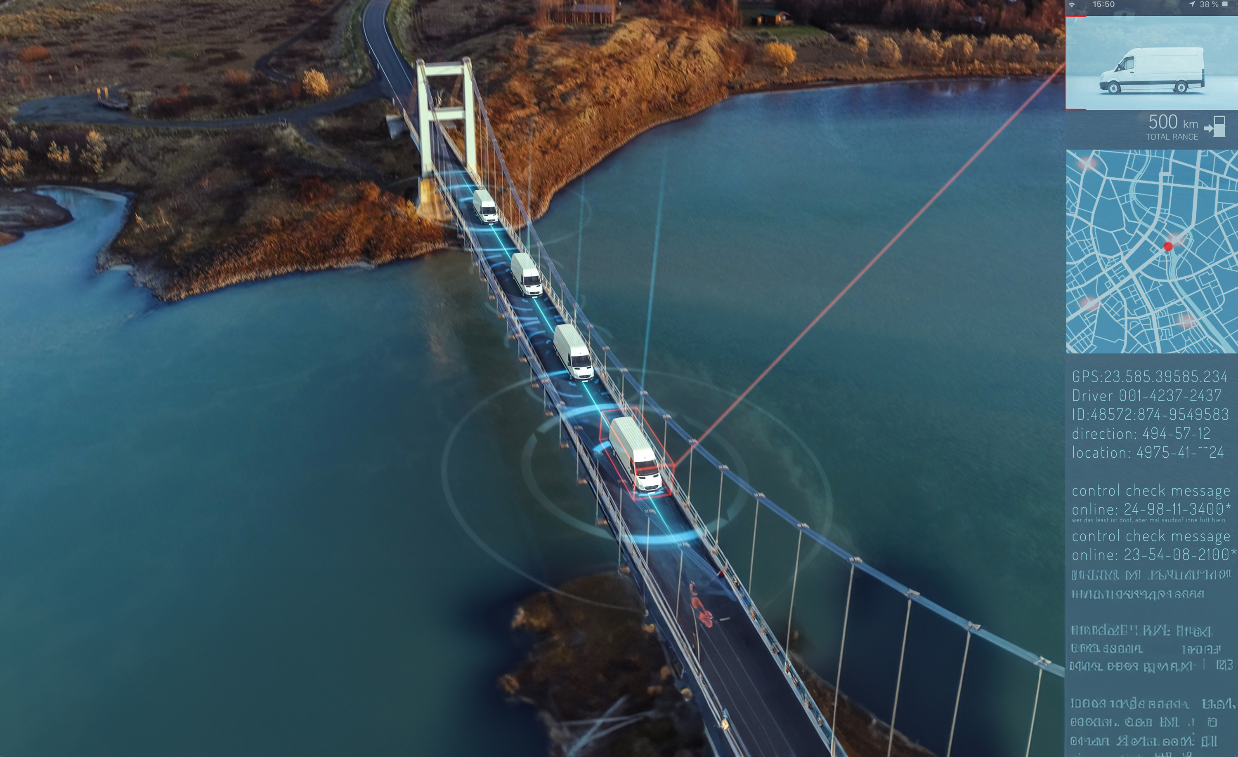


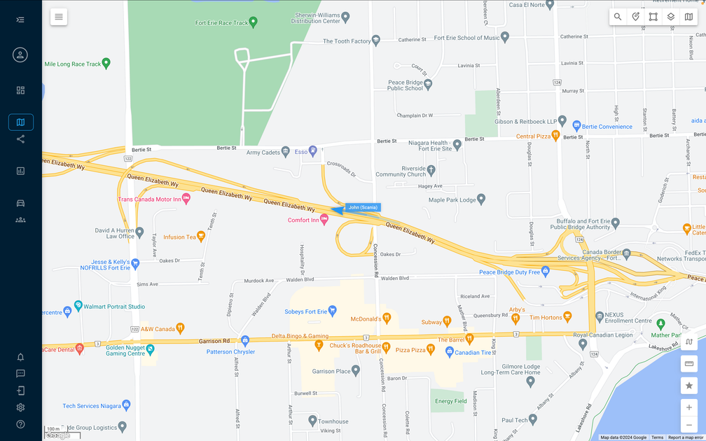
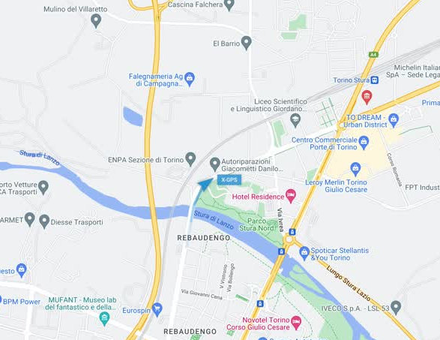

La importancia de crear las capas de protección
Poliza de Seguro adecuada, monitoreo en Tiempo Real de los activos
Protocolos de seguridad y Equipo de Emergencia (Centro de Monitoreo para Respuesta Inmediata)

Slide 12
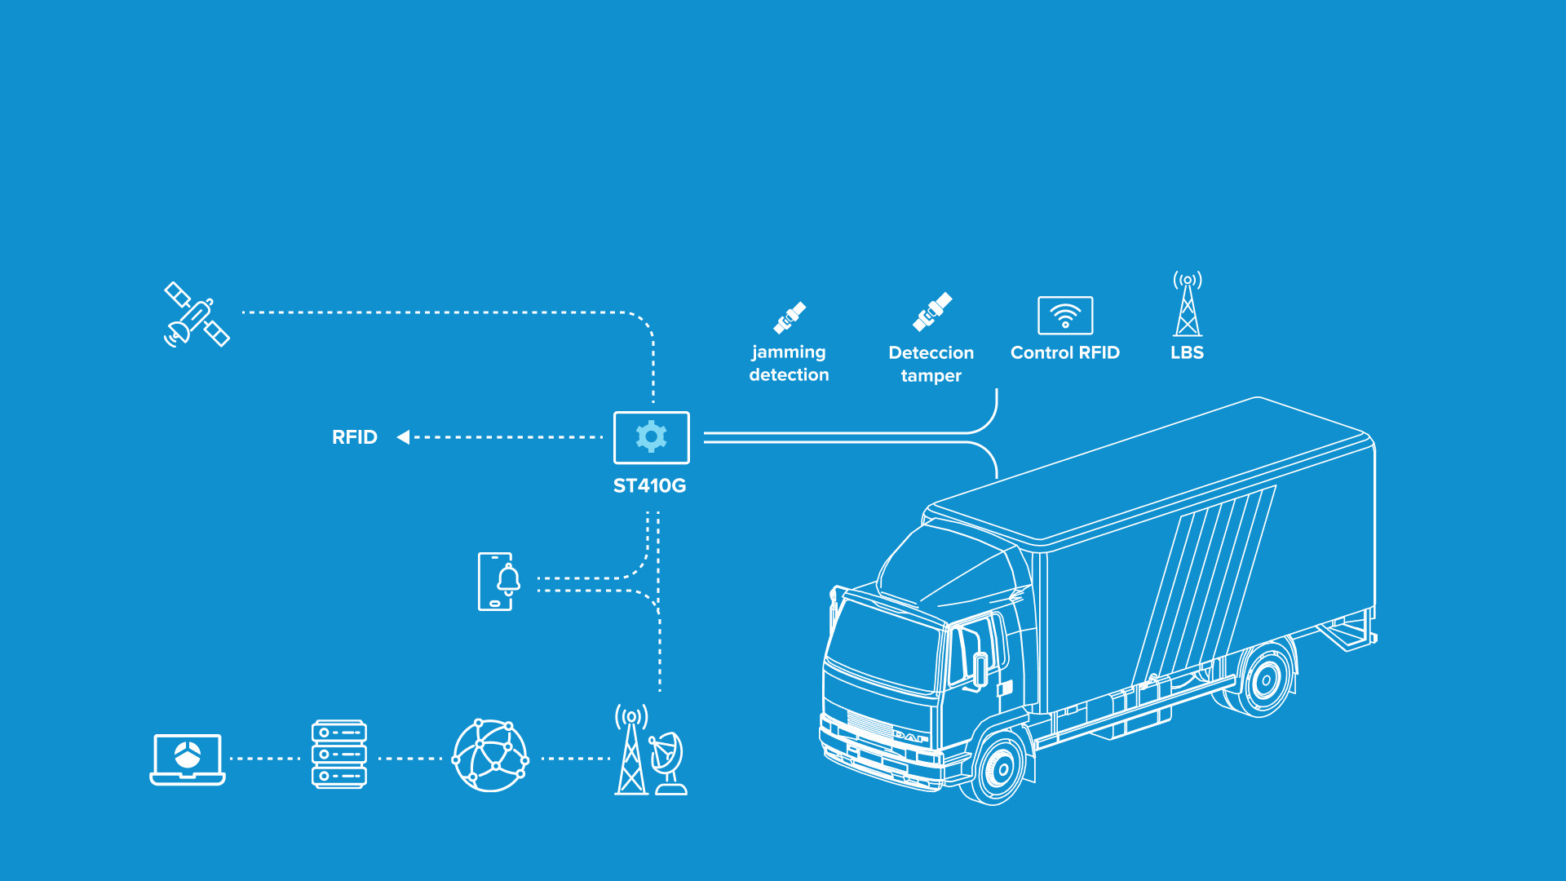
Tecnología aplicada en la solución de hardware y software
En Navixy ofrecemos una variedad de integraciones de dispositivos, desde básicos. con anti-jammer hasta sistemas de rastreo sofisticados y de multiples funcionalidades
Notes:
Julio could say a couple of words here

Slide 13
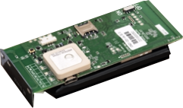

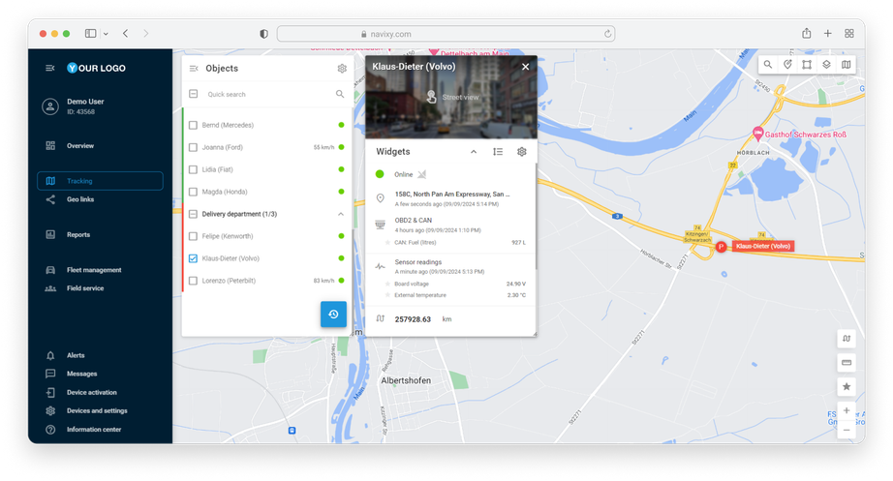

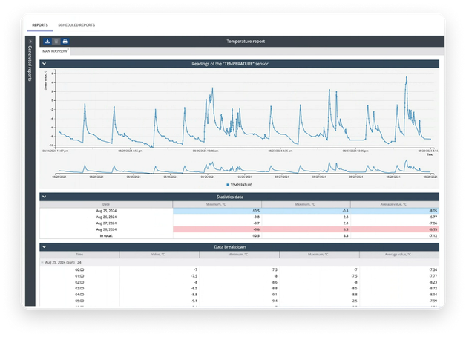
ST4410G Caso de Uso con Navixy
El Dispositivo ST4410G de Suntech le permite a los clientes de Navixy:
Nuestros Socios comerciales han tomado ventaja de las características del ST4410G, permitiéndoles colocar varios dispositivos ST4410G dentro de las cajas con mercancía que salen en convoy de tráileres que parten de punto “A” a punto “B”, alertándonos en caso de que parte de la mercancía o alguno de los vehículos en el convoy no comparta su ubicación con el dispositivo designado como maestro.
Tener un mayor control sobre sus cargas
Prevención del robo de mercancía
Mitiga el robo hormiga
Alertas sobre dispositivos faltantes a SMS y EMAIL
Protocolo (Esclavo, Maestro)
Notes:
Raul and Julio conversation about use case

Slide 14
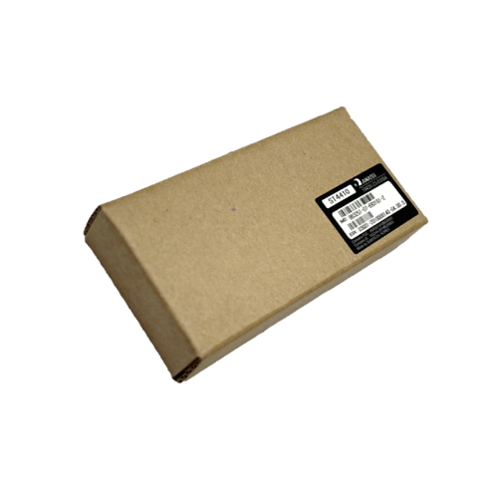
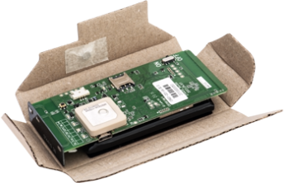
ST4410G
Maestro
Esclavos (10)
Algunas características importantes:
Frecuencia: 2G, 4G, 433 Mhz Modulador OOK
Comunicación: TCP y SMS
Radio de escaneo: 150 m
No tiene entradas ni salidas.
100% para el monitoreo.
Notes:
Adrian, talks about the radio frequency connection between the Master and Slave it gives

Slide 15
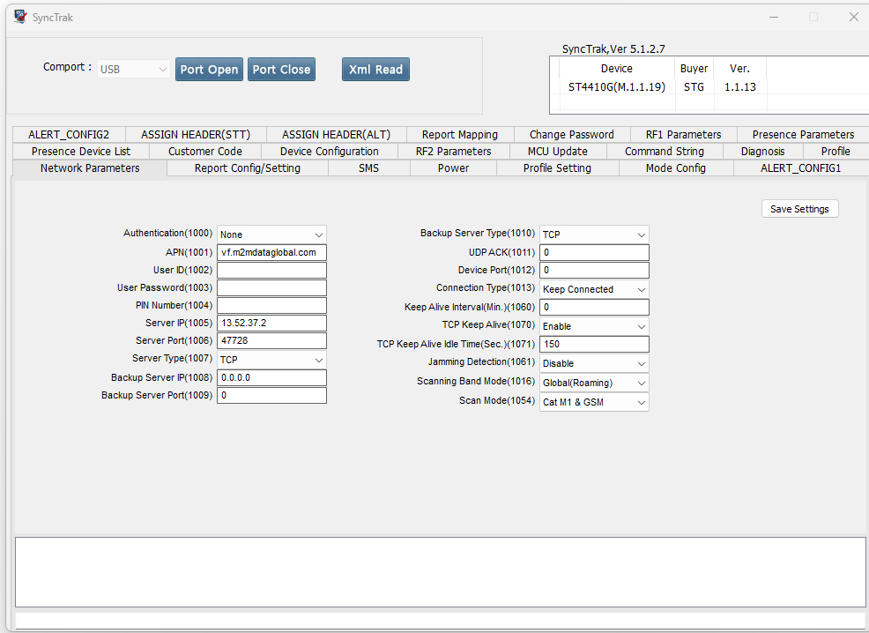
Configuración en Syntrack
Parámetros de Red
Notes:
Adrian talks about configuration on the SuntechSide

Slide 16
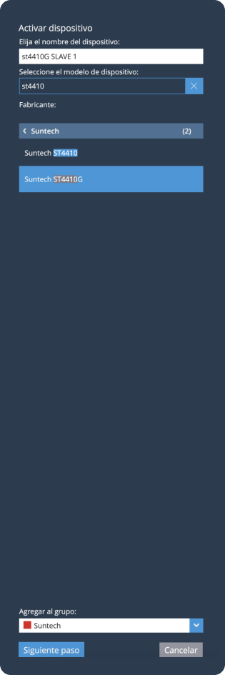
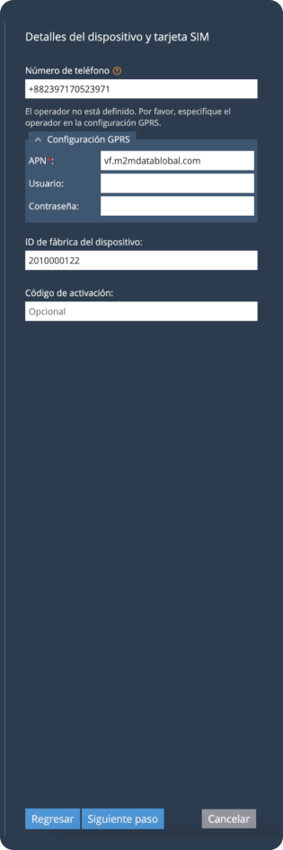
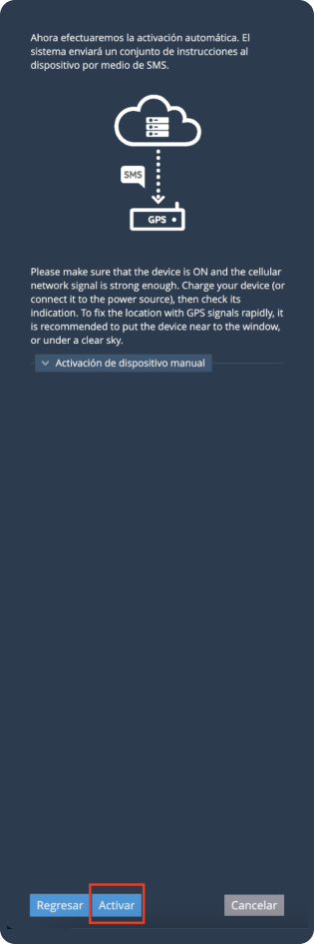
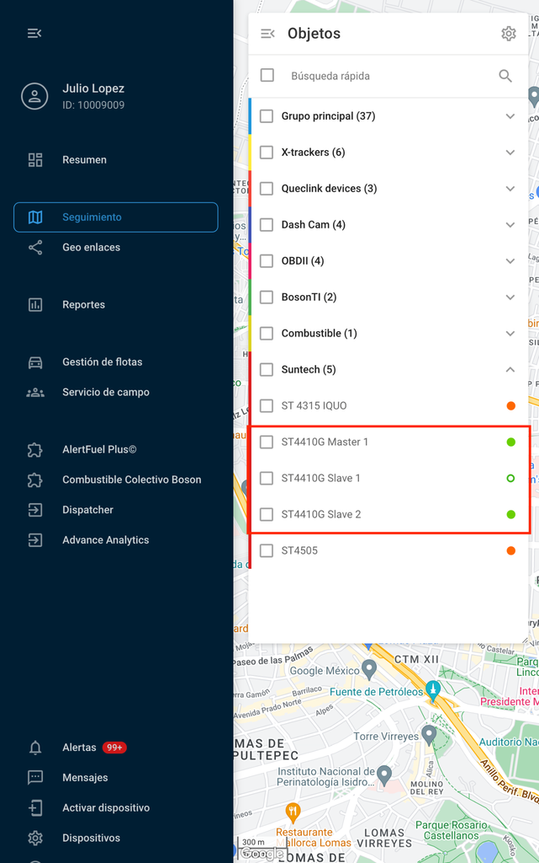

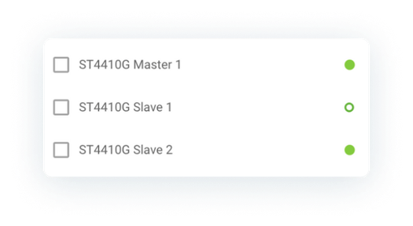

ST4410G
Notes:
Adrian talks about an easy activation of the device on Navixy.

Slide 17
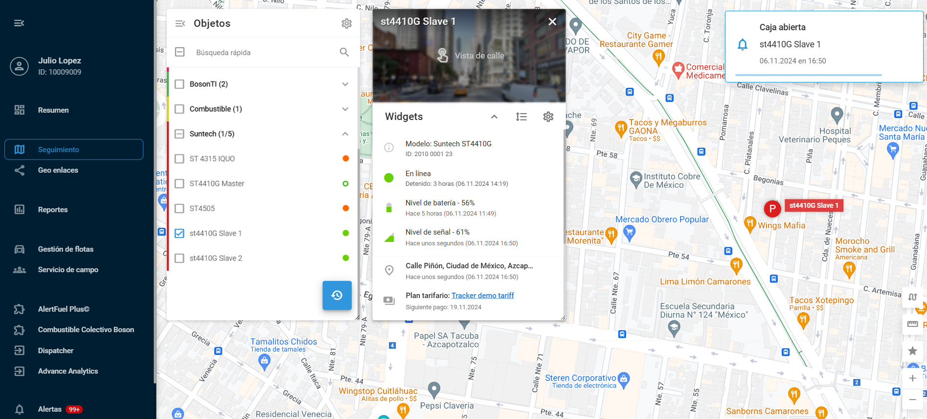
Rastreo y alertas
Notes:
Adrian, talks about Events, Widgets

Slide 18
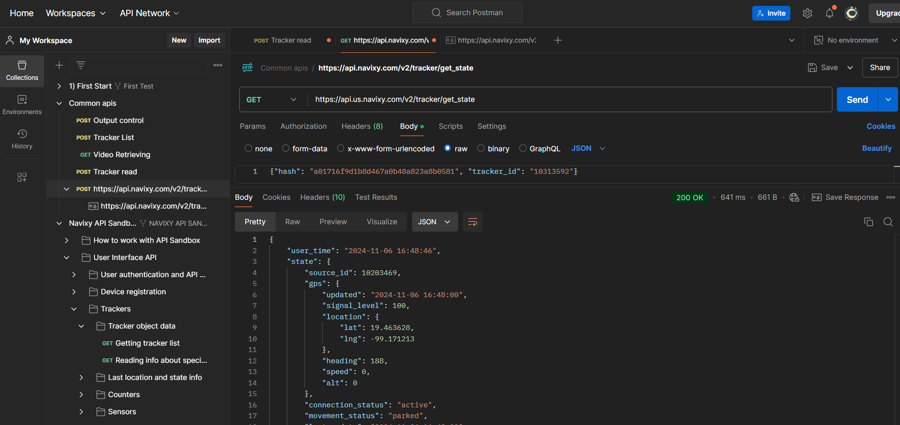
Uso de llamadas API
Notes:
Adrian shows how easy it is to work with our API's

Slide 19
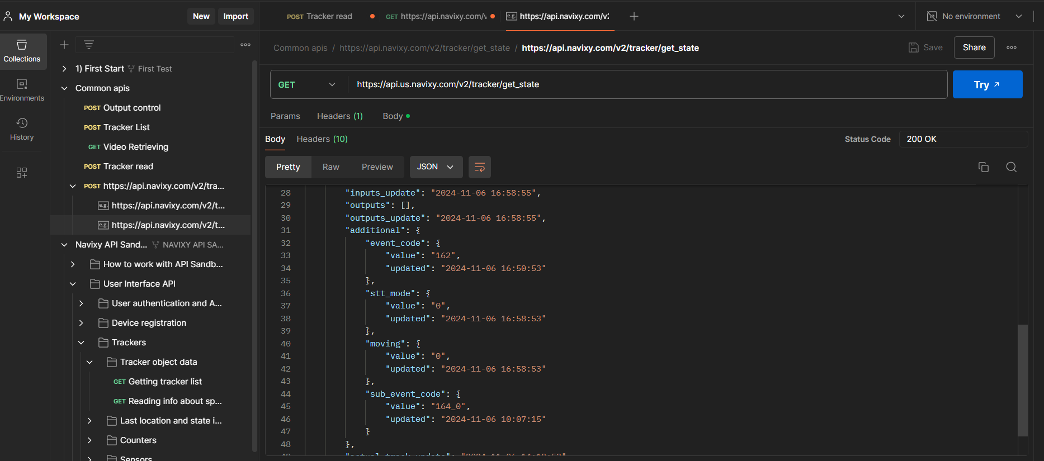
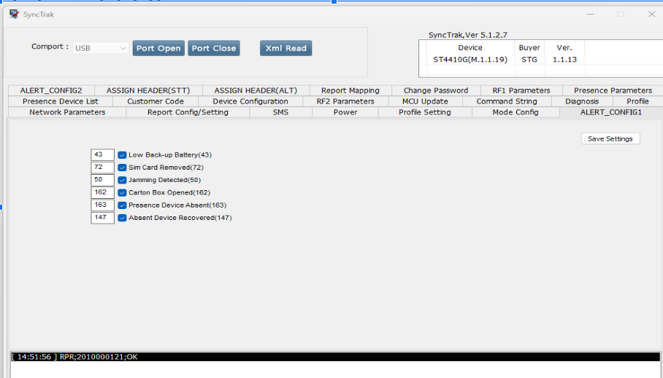
API calls
Notes:
Adrian, example of the carton box open event.

Slide 20
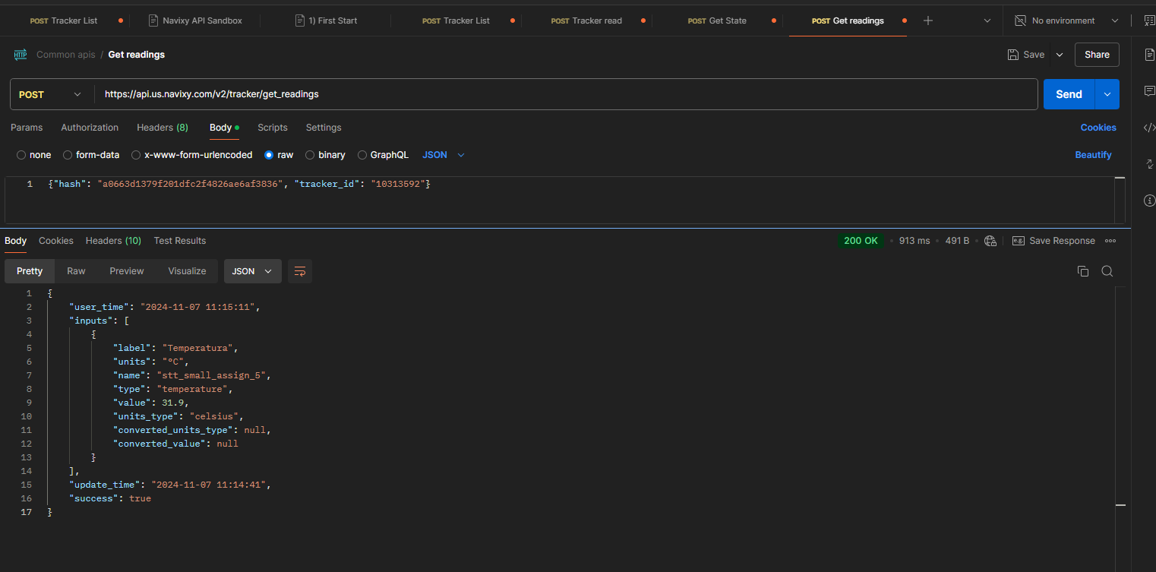
Notes:
Adrian, no physica inputs but we can get Temperature from the device it self. Virtal sensor on Navixy.

Slide 21
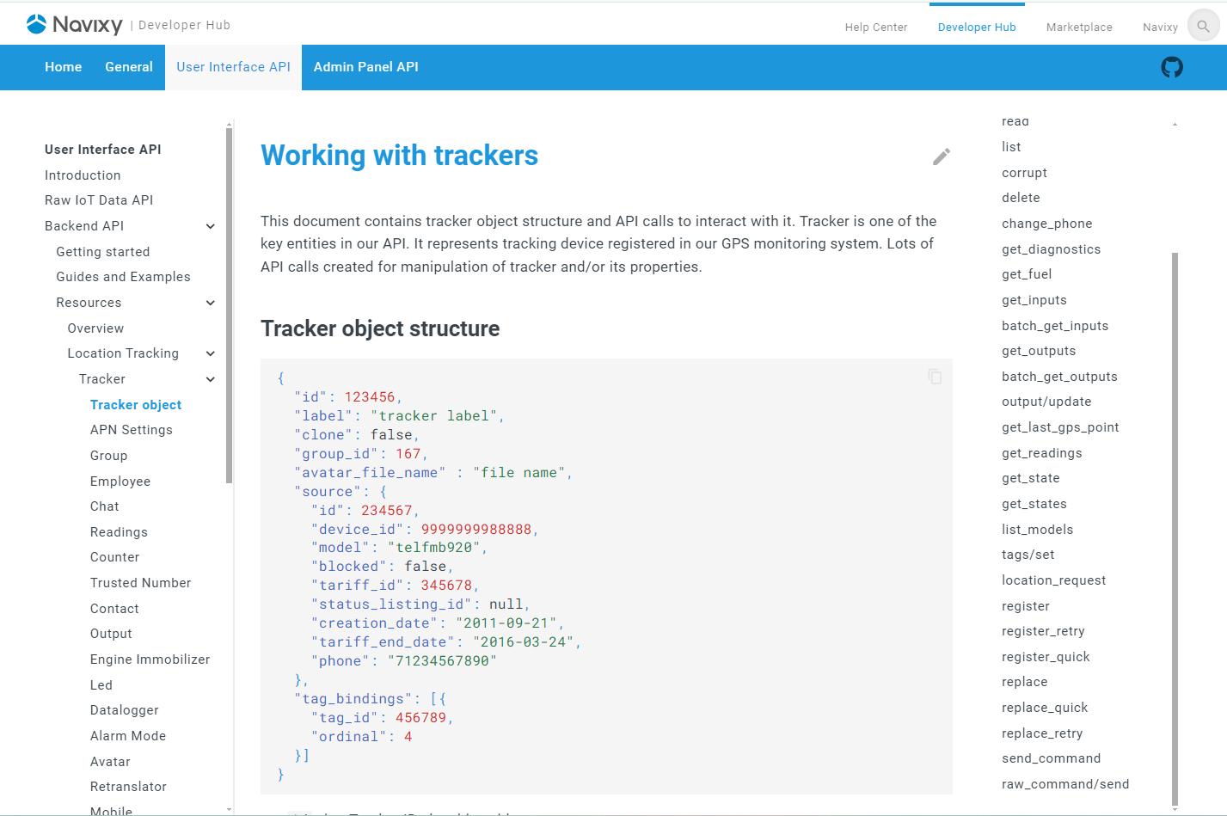
Documentación al alcance de todos
Notes:
Adrian, we have all the documentation. We have everything in one place!

Slide 22
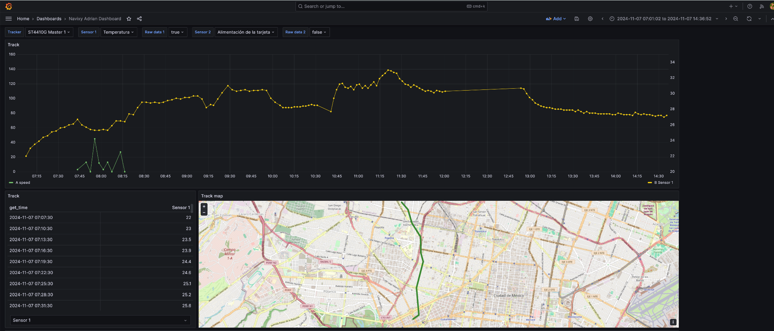
Grafana
Conexión e interacción a través de otros softwares
Notes:
Adrian, we can work with any visual platform

Slide 23

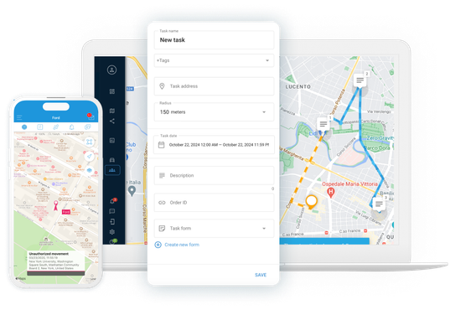




Navixy como una herramienta
01
Navixy API
Navixy IoT Logic
02
03
Tecnología Cloud
Herramientas de Monitoreo
04
Notes:
Adrian, spoke to Anna about this.

Slide 24
Gracias por su atención
Notes:
Julio introduction of the presentation

